Slide 1

以生成對抗網路為基礎將室內設計三維模型轉換之研究
Research on Converting 3D Model of Interior Design Based on GAN
研究生：李承諺
指導教授：廖秀莉 博士
Notes:
老師，各位同學大家好，我是今天報告的研究生李承諺，我的指導教授是廖秀莉教授，我研究的論文題目為 以生成對抗網路為基礎將室內設計三維模型轉換之研究。

Slide 2
01
緒論
02
文獻探討
目 錄
03
研究方法
CONTENTS
04
實驗結果與分析
05
結論與未來展望
06
參考文獻
Notes:
這是我的目錄，分為緒論、文獻探討、研究方法、參考文獻

Slide 3

01
PART
緒論

Slide 4
研究背景
室內設計的發展
室內設計的概念起源於美國，於經濟發展的需求演化而來，房子從只供居住，延伸出使用者的需求或為了更改內部環境而開始考量室內設計。
後來室內設計逐延伸出考慮到生活品質、居住品質、心理層面、視覺等因素，使人類能在生活、起居、心理、視覺等各方面得到無比的滿足，因此室內設計在現今的社會上已成了無法缺少的一塊產業。
Notes:
室內設計的概念起源於美國，於經濟發展的需求演化而來，原本人們蓋建築物的目的只是為求居住，而之後慢慢延伸出使用者的需求或為了更改內部環境而開始考量室內設計。後來室內裝潢逐漸延伸出考慮到生活品質、居住品質、心理層面、視覺等因素，使人類能在生活、起居、心理、視覺等各方面得到無比的滿足，現在每個人住的 家裡，都是有通過室內設計來設計出滿足各種層面的需求，而家的安定，對每個人的成長過程都扮演著重要的腳色，因此室內設計在現今的社會上已成了無法缺少的一塊產業。

Slide 5
研究背景
室內設計的發展
早期室內設計會運用手繪 2D 設計圖、透視圖、等方式進行設計表現
現今則利用三維模型，也稱作3D模型進行表現
至今已有大量繪圖軟體能輕鬆製作3D模型，例如:SketchUp 、3DsMax 等
渲染引擎的出現能讓3D模型更為逼真，如V-Ray，能將模型渲染為3D擬真圖
Notes:
早期在電腦還沒普及的時候，室內設計會運用手繪 2D 設計圖、透視圖等方式 進行設計的展現。但往往在工程完成後，發現與當初的想像有相當大的落差，造成設 計師及客戶雙方的困擾，嚴重的話甚至會引發法律糾紛。而電腦普及後，則會利用三維模型進行的展現，也稱作 3D 模型，而至今也有大量的繪圖軟體能讓輕鬆地 生成三維模型，像是網路上非常火紅的線上建模工具 3ds-Max 以及 SketchUp 等等，之後渲染引擎的出現，又讓3D模型更為逼真，渲染過後的圖片稱為3D擬真圖，也因為3D建模的出現，也解決了許多在裝潢前設計師與客戶之間的認知差異，這些認知差異也能順利地在裝潢前順利解決，避免商業糾紛。

Slide 6
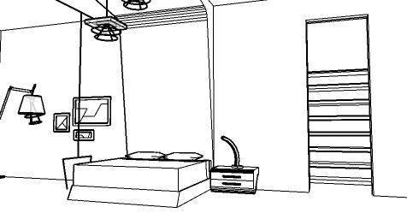
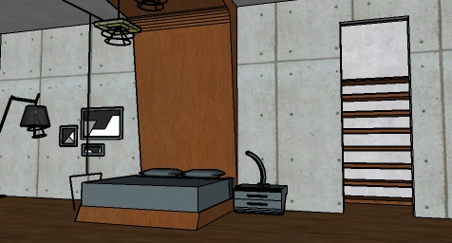
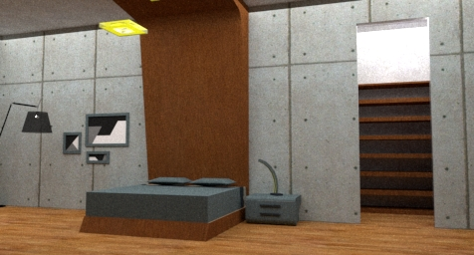
研究動機
3D擬真圖的製作流程
先畫出平面，將平面拉高成立體（素模）
貼材質、上色（3D模型）
利用渲染軟體進行渲染（3D擬真圖）
素模
3D模型
3D擬真圖
Notes:
而建模大部分的步驟都是先拉出一個平面，並將此平面拉高成一個立體，此時會是一個素模(圖1-1)，接著將材質貼在素模中並選擇顏色進行上色，來完成一個完整的3D模型(圖1-2)，最後再將3D模型配合渲染引擎將模型渲染為接近真實照片的3D擬真圖(圖1-4)。

Slide 7
研究動機
存在問題
素模到3D擬真圖的製作須調整參數、燈光、貼材質、上色、渲染引擎的渲染，需大量時間及視覺化思考
Notes:
許多時候，在房子裝潢之前，客戶總有想要預先看到自己房子的真實樣貌之需求，而一般而言，在裝潢前能看到最真實的房間照片能透過設計師設計出來的3D擬真圖來幫助，但想製作出非常完美的3D擬真圖過程中需要調整參數、燈光、貼材質、上色，最重要的是設計師的思考能力，這會花上大量的時間以及視覺化思考的需求

Slide 8
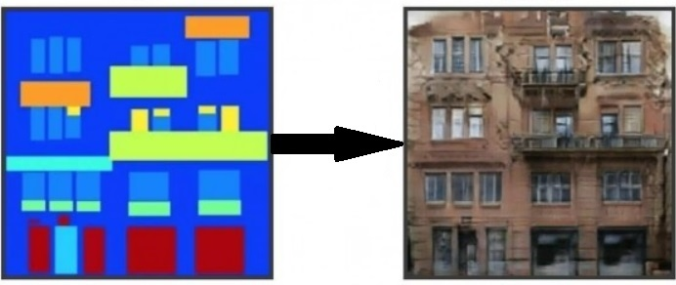
研究動機
人工智慧的發展
市面上卻鮮少有對室內設計進行的研究
本研究將使用生成對抗網路將素模快速轉換為擬真圖
Notes:
因此我想利用人工智慧來解決這個問題。
隨著時間的發展，近年來人工智慧的技術可以做到的事情已經越來越多，其中在圖像轉換這部分，已經有可以做到將建築三維立面圖像轉換為照片，而這是用人工智慧中的生成對抗網路這項技術來完成的，但市面上生成對抗網路卻很少有對室內設計進行的研究，因此本研究想利用這個技術，快速的將製作出3D擬真圖，將素模快速地轉換為3D擬真圖，幫我們省下大量的時間以及設計師的技術需求

Slide 9
研究動機
生成對抗網路(Generative Adversarial Network,GAN)
由 Ian J. Goodfellow 於 2014 年所提出
GAN能夠無中生有的生成一個從未出現過的圖片
為兩個神經網路之間的戰爭(生成器、判別器)
生成器 : 負責生成圖片
判別器 : 負責判別圖片的真假
Notes:
由 Ian J. Goodfellow 於 2014 年所提出
生成對抗網路主要的優點就是她能夠無中生有的生成一個從未出現過的圖片，因此我想以此技術來生成出一個從未出現過的3D擬真圖
而生成對抗網路為兩個神經網路之間的戰爭(生成器、判別器)，生成器利用現有圖片來生成新的假圖片，以欺騙 判別器;判別器必須分辨出輸入圖片是否為原圖片還是生成器生成出來的假圖片，並給 予回饋。接著不斷循環此過程，在過程中兩邊皆會改進並增強自己的方法，直到判別 器無法區分出該圖片是真是假。

Slide 10
研究動機
Pix2pix
為圖像翻譯，能夠將一種領域的圖片轉換為另一種領域，本研究將素模當成一種領域，擬真圖當成另一種領域，將素模轉換為擬真圖
Notes:
Pix2pix，為生成對抗網路中的一種變形，為圖像翻譯，能夠將一種領域的圖片轉換為另一種領域，本研究將素模當成一種領域，擬真圖當成另一種領域，將素模轉換為擬真圖

Slide 11
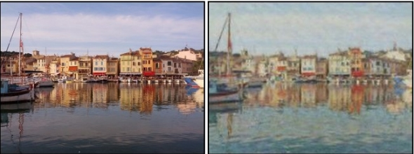
研究動機
CycleGAN
為風格轉換，能夠將一種風格的圖片轉換為另一種風格。我們將素模當作一種風格，擬真圖當為圖片的另一種風格，將素模轉換為擬真圖
Notes:
而本研究將會使用生成對抗網路中的兩種變形:Pix2pix以及CycleGAN來進行圖片的生成，

Slide 12
研究問題
A. 觀察Pix2pix以及CycleGAN何者應用在室內設計的領域上更有優勢
B. 使用生成對抗網路將室內設計三維模型轉換為真實照片是否有好的效果
C. 利用GAN製作的擬真圖與渲染軟體製作的擬真圖進行比較
Notes:
A. 觀察Pix2pix以及CycleGAN兩大轉換圖片的生成對抗網路應用在室內設計的領域上哪種更有優勢
B. 使用生成對抗網路將室內設計三維模型轉換為真實照片是否有好的效果
C. 利用生成對抗網路製作擬真圖與渲染軟體製作的擬真圖的進行比較

Slide 13
02
PART
文獻探討

Slide 14
文獻探討
室內設計三維模型
冷翊(2018)提到三維模型為一個物體以三維的方式表現，通常使用電腦或其他影像裝置進行顯示，顯示的物體可以是現實的物體，也可以是虛構的東西。現今三維模型已運用於許多產業，例如醫療行業製作器官的模型、電子遊戲業用於虛擬場景等，室內設計業也不例外
張峻偉(2019)提到三維模型能夠具有多個特徵，而三維模型主要以3D建模軟體來繪製，如SketchUp(SKP)、3ds Max等，通常在建置完3D模型後會再經過一道渲染程序，將原先建置的三維模型透過渲染引擎渲染成更接近真實3D場景的圖片，稱為3D擬真圖，渲染軟體有V-Ray、Enscape等。渲染的過程能夠將模型進行著色，也能因應不同材質做調整，更能顯示出建築的紋理、光源等，使得照片更為真實。
Notes:
三維模型為一個物體以三維的方式表現，通常使用電腦或其他影像裝置進行顯示，顯示的物體可以是現實的物體，也可以是虛構的東西。現今三維模型已運用於許多產業，例如醫療行業製作器官的模型、電子遊戲業用於虛擬場景等，當然室內設計業也不例外，
三維模型能夠具有多個特徵，而三維模型主要以3D建模軟體來繪製，在台灣市面上已有許多成熟的3D建模軟體，例如SketchUp(SKP)、3ds Max等都是常見的3D建模軟體。
通常在建置完3D模型後會再經過一道渲染程序，將原先建置的三維模型透過渲染引擎渲染成更接近真實3D場景的圖片，稱為3D擬真圖。渲染軟體如V-Ray、Enscape等等，渲染的過程能夠將模型進行著色，也能因應不同材質做調整，更能顯示出建築的紋理、光源等，使得照片更為真實。

Slide 15
文獻探討
卷積神經網路(Convolutional Neural Network)
卷積是一種數學運算，可以對資料做特徵的萃取，增加資料的特徵，萃取出來的特徵再傳送到下一層卷積做特徵萃取，通常對圖片的應用具有良好的效果
卷積層 : 用於增加特徵。包含一個卷積過濾器，為一個二維矩陣，會對圖片由左至右、由上到下進行掃描，對圖片進行像素乘法，加總其結果
池化層 : 降低圖片維度。縮小圖片尺寸，降低計算耗能
Notes:
卷積是一種數學運算，可以對資料做特徵的萃取，增加資料的特徵，萃取出來的特徵再傳送到下一層卷積做特徵萃取，通常對圖片的應用會有良好的效果
卷積網路包括卷積層與池化層，卷積層擁有一個卷積過濾器，他是一個二維矩陣，對圖片由左至右、由上到下進行掃描，對圖片進行像素乘法，並加總其結果，當影像過濾的那部份很接近過濾器時，輸出就會是較大的正值，就會將此特徵萃取出來
由於卷積會將整張圖片掃過一遍並對每格像素進行計算，但此方式會造成計算耗 能消耗過大，為了解決此問題也因此有池化層的出現。池化層 : 降低計算耗能，縮小圖片維度

Slide 16
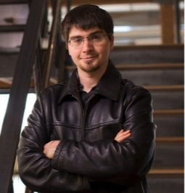
文獻探討
生成對抗網路
由 Ian Goodfellow(2014)所提出
簡稱GAN(Generative Adversarial Network)
基本架構:
生成器(Generator)
判別器(Discriminator)
Notes:
生成對抗網路(Generative Adversarial Network)由Ian J. Goodfellow(2014)所提出。生成對抗為生成器(Generator)與判別器(Discriminator)。
他的基本架構為一個生成器與一個判別器
生成器用來生成圖片，判別器則是用來判別圖片的真或假

Slide 17
文獻探討
生成器
生成器由潛在空間取樣隨機數列z做為第一次的輸入接著生成圖片，再將生成出來的圖片輸入到判別器
生成器使用自動編碼器(Autoencoder)
Notes:
生成器由潛在空間取樣隨機數列z做為第一次的輸入接著生成圖片，再將生成出來的圖片輸入到判別器。

Slide 18
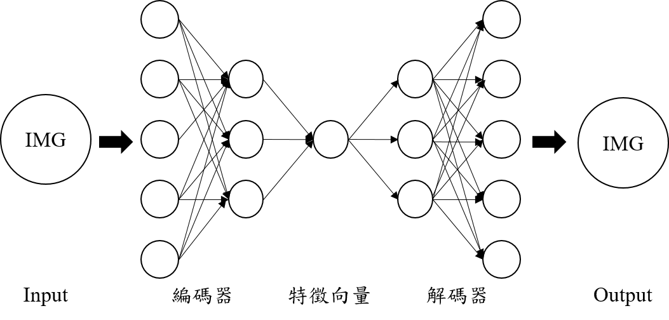
文獻探討
自動編碼器
由編碼器(encoder)與解碼器(decoder)所組成
編碼器:將高維資料壓縮為低維資料
解碼器:將低維度資料解壓縮回原始維度
圖為自動編碼器簡易架構圖
Notes:
其中生成器使用的是自動編碼器(Autoencoder)，自動編碼器是由編碼器(encoder)與解碼器(decoder)所組成的神經網路，編碼器是將高維度的輸入資料壓縮成一個低維度的向量，此時的特徵向量為整個輸入資料最具代表性的精華，解碼器則是將精華的特徵向量解壓縮回原始領域。
為什要用這個自動編碼器呢 因為在訓練圖片的過程 圖片的資料維度是非常大的，如果直接把原始資料進行訓練那會耗非常大的效能，所以他選擇在訓練前先壓縮資料，取出最資料的最精華，訓練完在解壓縮回去，這樣就能大大的節省效能，這也是自動編碼器的作用

Slide 19
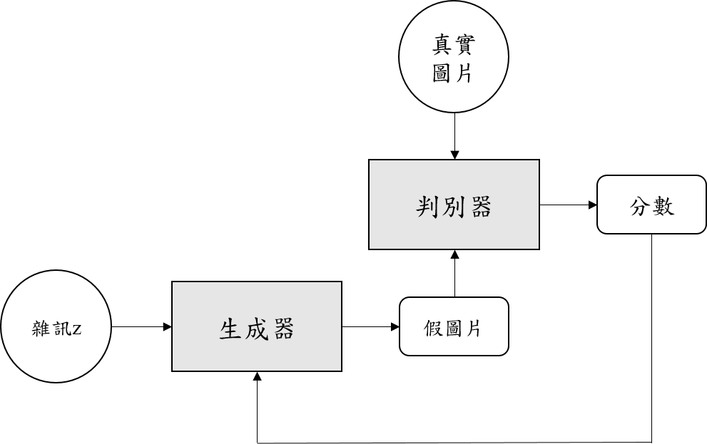
文獻探討
判別器
為一個任意的神經網路，對於圖片的判別通常使用卷積神經網路(CNN)
判別器會回傳一個分數給生成器，分數越大代表輸入的假圖片越接近真實的照片，生成器接收到分數之後調整參數繼續改良生成圖片，再輸入至判別器回傳結果
圖為生成對抗網路簡易架構圖
Notes:
判別器為一個任意的神經網路，對於圖片通常會使用卷積神經網路(CNN)，因為CNN在處理圖片的效果是非常好的。先將真實圖片資料給判別器做訓練，訓練出一個完整的神經網路，接著將生成器生成出來的假圖片丟入判別器進行判別。判別器會回傳一個分數(Scalar)給生成器，分數越大代表輸入的假圖片越接近真實的照片，生成器接收到分數之後調整參數繼續改良生成圖片，再輸入至判別器回傳結果，
左下為生成對抗網路的簡單網路架構圖，首先第一次生成不知道要生成什麼東西，所以會先隨便給一個向量z，他會是一個雜訊，然後輸入到生成器，生成器就先隨便幫你生成出一張假照片，在丟到已經吃過真實照片的神經網路判別器進行判別，判別器會根據假圖片與真圖片像不像回傳一個分數給生成器，生成器再由判別器給的回饋，調整參數，繼續生成，判別器也繼續判別，不斷循環這些過程，直到生成器無法在生成出更真實的照片，判別器無法判斷出圖片的真或假，雙方達到一個最佳平衡狀態。

Slide 20
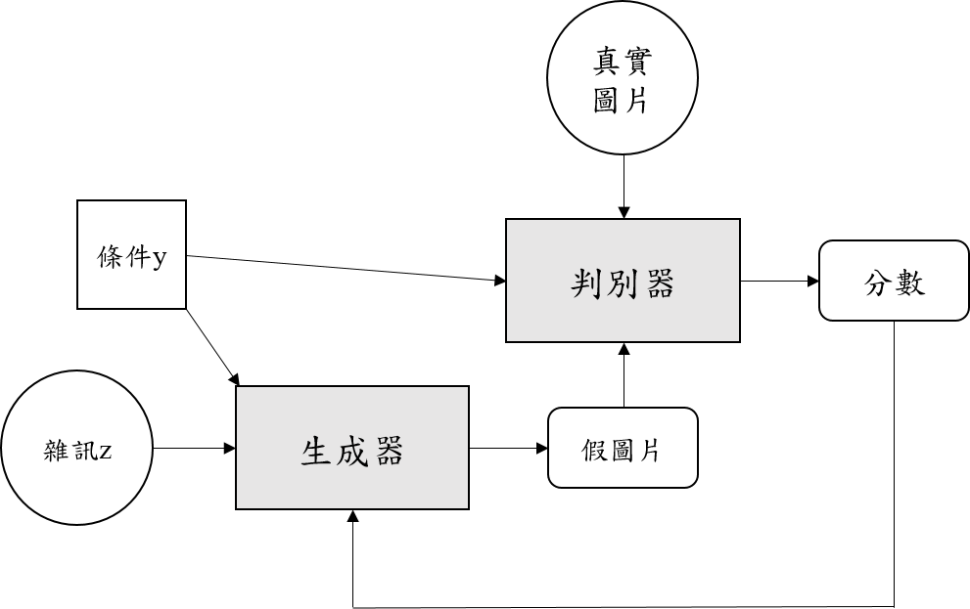
文獻探討
條件式生成對抗網路(conditional GAN，cGAN)
Mirza Mehdi(2014)所提出
條件式生成對抗網路能夠在GAN訓練時加上一組輔助條件
判別器要判別輸入圖片的真實度以及圖片與輔助條件是否湊成一對，如果同時達到此目標那判別器的回傳分數才會越高。
圖為條件式生成對抗網路簡易架構圖
Notes:
由米爾扎所提出。傳統的生成對抗網路在生成器訓練之前，會使用事前機率分布，隨機的挑選數據 分布輸入至生成器中，再進行與判別器的相互競爭最終生成出接近真實世界的數據。 此方式雖能生成出接近真實世界的圖片，但也存在著某些問題，因為數列都是隨機取 樣的，我們不能控制它要生成出哪種圖片，GAN 只在乎生成出來的圖片與真實圖片相 近與否，無法限制出生成後為哪種圖片。
為了改善此缺點，條件式生成對抗網路(conditional GAN)便誕生出來了
條件式生成對抗網路能夠在GAN訓練時加上一組輔助條件
判別器要判別輸入圖片的真實度以及圖片與輔助條件是否湊成一對，如果同時達到此目標那判別器的回傳分數才會越高。

Slide 21
文獻探討
條件式生成對抗網路的相關研究
H Zhang(2016) | StackGAN: Text to Photo-realistic Image Synthesis with Stacked Generative Adversarial Networks (StackGAN：使用堆疊生成對抗網絡進行逼真圖像合成) | 基於條件式GAN，不同的點為架設兩個生成器，第一個先產出64*64*3大小的圖片，第二個再產出256*256*3的圖片，結論為比起一般cGAN，能夠產出更高清的圖片，並提出StackGAN。
Isola(2017) | Image-to-image translation with conditional adversarial networks (使用條件對抗網絡進行圖像到圖像轉換) | 以條件式GAN為基礎將圖片當成輔助條件，並實現將原圖轉換為另一種表示，如將白天轉換為夜晚，將衛星轉換為地圖，也提出了新的GAN名叫pix2pix。
Grigory et al.(2021) | Face Aging With Conditional Generative Adversarial Networks (使用條件生成對抗網絡生成人臉老化) | 結論能透過條件式生成對抗網路能將原人臉轉為目標年齡的人臉，並提出一個新GAN為Age-cGAN。

Slide 22
文獻探討
Pix2pix(圖像至圖像的轉換)
由Isola(2017)等人所提出
以條件式生成對抗網路為基礎，將圖片作為輔助條件
生成器採用U-net
判別器採用PatchGAN
Notes:
以條件式GAN能夠加入輔助條件的特性，將圖片當作輔助條件，跟著隨機數列一同輸入至生成器，再將生成出來的假圖片輸入至判別器去做出回饋。他的生成器採用U-net，判別器則用PatchGAN

Slide 23
文獻探討
生成器 : U-net
林庭生 (2021)提到U-net與傳統的自動編碼器結構相似，不同的點是，U-net 為了使底層的特徵資訊更好的被保留下來，讓解碼器在重建的過程比較不會遺失重要資訊，增加了拼接的概念，將從 i 層資訊跳過傳輸至 n-i 層，其中 n 是總網路層數，即為每一層反卷積層的輸入都為前一層的輸出加上與該層對稱的編碼器的輸出。
Notes:
U-net 其結構與 Autoencoder 相似，傳統的 Autoencoder 的缺點是前半段的編碼器 (Encoder)，它提取特徵的過程中，使輸出的尺寸變小後，解碼器(Decoder)再由這些變小 的特徵，重建成與原圖一樣大小的新圖像，原圖很多的資訊，如雜訊，就沒辦法傳遞到 解碼器去了，在去除雜訊的應用上很合理，但是，如果當目標是設定為偵測異常點時， 那就不足了，經過模型過濾，異常點容易不見，導致無法完成目標。因此與 Autoencoder 不同的是，U-net 為了使底層的特徵資訊更好的被保留下來，讓重建的過程比較 不會遺失重要資訊，增加了 拼接的概念，將從 i 層資訊跳過傳輸至 n-i 層，其中 n 是 總網路層數，即為每一層反卷積層的輸入都為:前一層的輸出加上與該層對稱的卷積層 的輸出。從而保證每層的特徵資訊可以在 解碼時可以不斷地被重新記憶，使得生成 的影像可以盡可能保留原影像的一些資訊

Slide 24
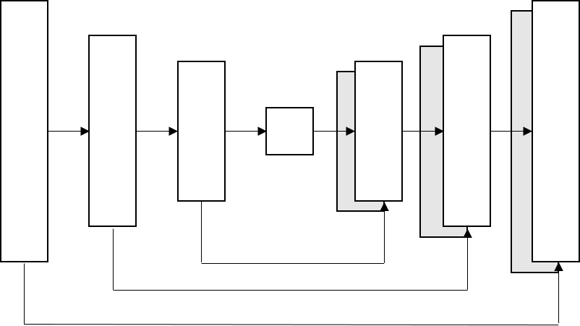
文獻探討
U-net的簡易基本架構

Slide 25
文獻探討
判別器 : PatchGAN
PatchGAN 指的是判別器的網路架構，由 Isola(2017) 等人所提出，此判別器會先將圖片切割成多張N*N大小的圖片，再分別判斷每一個區域的真假，最後取平均值做為判別器的輸出。
Notes:
PatchGAN 指的是判別器的網路架構，Isola(2017) 等人所提出，此判別器會先將圖片切割成多張N*N大小的圖片，再分別判斷每一個區域的真假，最後取平均值做為判別器的輸出。 此外，PatchGAN 與原本的判別器需要一次對整張圖像進行判別的行相比，PatchGAN 每 次判別的區域小，判別所需的參數更少，因此使得運行速度更加快速

Slide 26
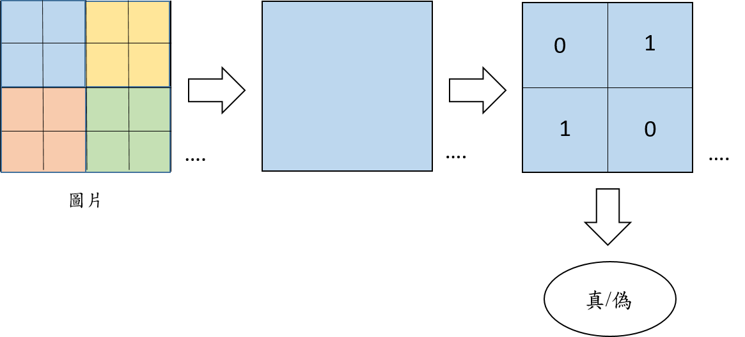
文獻探討
PatchGAN簡易網路架構圖

Slide 27
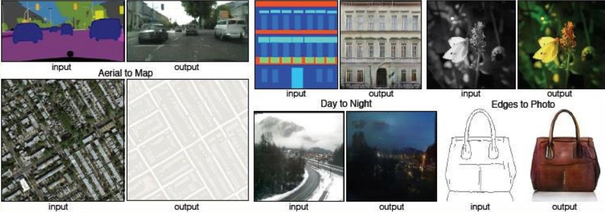
文獻探討
Pix2pix應用範例
(資料來源：Isola et al., 2017)

Slide 28
文獻探討
CycleGAN(循環式生成對抗網路)
由Jun-Yan Zhu et al.(2017)等人所提出
為無監督式學習，不需要成對資料也能夠進行訓練
分別訓練兩對生成器與判別器，，其中一對生成器與判別器的任務為將A領域轉換為B領域的圖片並判斷生成出來的圖片與B領域圖片的相似程。另一對生成器則是將B領域的圖片轉換回A領域的圖片，而判別器判斷生成回去的圖片是否與原來A領域的圖片相似
判別器採用PatchGAN
Notes:
以條件式GAN能夠加入輔助條件的特性，將圖片當作輔助條件，跟著隨機數列一同輸入至生成器，再將生成出來的假圖片輸入至判別器去做出回饋。他的生成器採用U-net，判別器則用PatchGAN

Slide 29
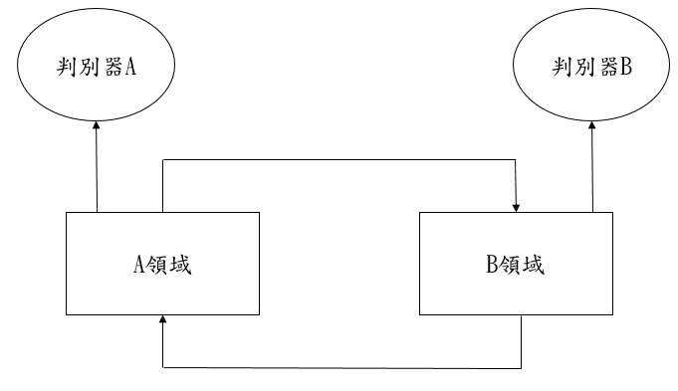
文獻探討
CycleGAN基本架構
Notes:
以條件式GAN能夠加入輔助條件的特性，將圖片當作輔助條件，跟著隨機數列一同輸入至生成器，再將生成出來的假圖片輸入至判別器去做出回饋。他的生成器採用U-net，判別器則用PatchGAN

Slide 30
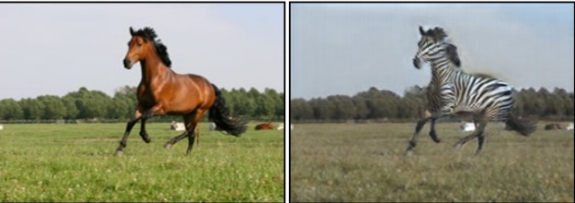
文獻探討
CycleGAN應用範例

Slide 31
03
PART
研究方法

Slide 32
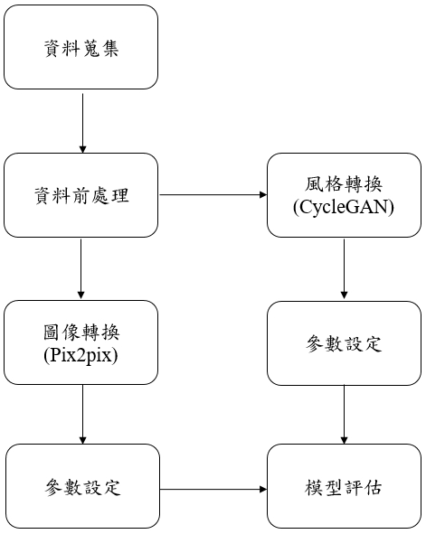
研究方法
研究架構
Notes:
本研究主要分為六個部分，第一部分為室內設計三維模型與真實照片的資料蒐集。第二部份為進行資料的前處理，將所有圖像轉換為256x256，並將所有成對的照片合併為256x512並另存為新照片以供Pix2pix模型進行訓練。第三部分為使用Pix2pix進行圖片轉換將三維素模轉換為擬真照片。第四部分為使用CycleGAN為將三維模型轉換為擬真照片。第五部分為設定Pix2pix與CycleGAN的模型參數。第六部份進行模型評估。其中流程如圖3-1所示。

Slide 33
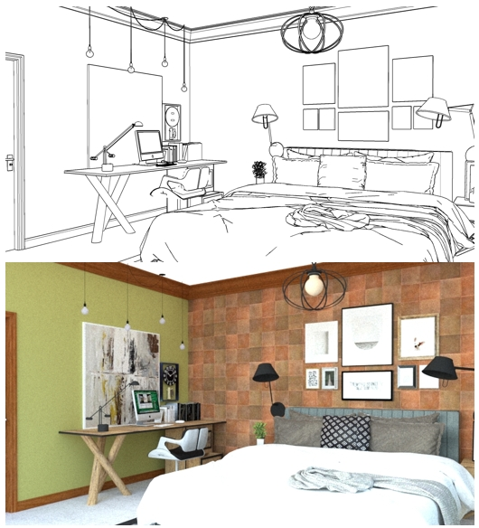
研究方法
資料蒐集
Pix2pix須找出相對應的圖片當成訓練資料，相同場景的素模以及擬真照片為一組資料
CycleGAN不須相對應的圖片，只需大量的素模以及擬真照片

Slide 34
研究方法
資料蒐集
利用SketchUp建模、V-Ray進行渲染
選擇臥室做為主要資料集
坪數選擇在15坪以內
資料增強
將圖片水平翻轉

Slide 35
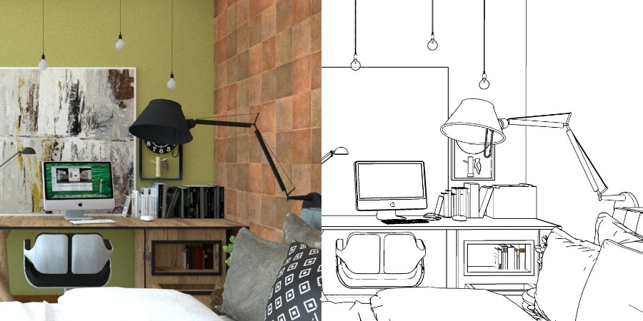
研究方法
資料前處理
參考Kamyar Nazeri於GitHub中使用的places365的資料集，將圖片等比例縮小至256x256
將所有成對圖片合併為256x512並另存為新圖片以方便Pix2pix模型訓練時標註
Notes:
參考Kamyar(ㄎㄟ 米爾) Nazeri於GitHub中使用的places365的資料集，他的資料集的照片都是256*256*3的向量，因此我也使用256*256*3作為輸入與輸出

Slide 36
研究方法
Pix2Pix為基礎加入進行擬真圖的轉換(生成器)
編碼器:
8層卷積層組成
激活函式:Leaky-ReLU 負斜率為0.2
解碼器:
8層卷積層組成
每i層的編碼器與n-i層的解碼器做連接(U-net架構)
中間層激活函式: Leaky-ReLU 、最後一層激活函式:tanh
Notes:
生成器架構的編碼器由8層的卷積層組成，下採樣步長為2，卷積後接著批次標準化以及斜率為0.2的激活函式Leaky-ReLU，來避免神經元死亡的問題。
解碼器則由8層卷積層所組成，上採樣步長為2，並且將每i層的編碼器與n-i層的解碼器做連接，接著批次標準化以及激活函式ReLU，在最後一層使用tanh激活函式，使網路生成的值限制在-1到1之間，最後輸出的維度為256x256x3的圖像。

Slide 37
研究方法
Pix2Pix為基礎加入進行擬真圖的轉換(判別器)
PatchGAN:
4層卷積層組成
中間層激活函式:Leaky-ReLU，最後一層使用PatchGAN判斷16x16各區域為真或假
Notes:
生成器架構的編碼器由8層的卷積層組成，下採樣步長為2，卷積後接著批次標準化以及斜率為0.2的激活函式Leaky-ReLU，來避免神經元死亡的問題。
解碼器則由8層卷積層所組成，上採樣步長為2，並且將每i層的編碼器與n-i層的解碼器做連接，接著批次標準化以及激活函式ReLU，在最後一層使用tanh激活函式，使網路生成的值限制在-1到1之間，最後輸出的維度為256x256x3的圖像。

Slide 38
研究方法
CycleGAN為基礎加入進行擬真圖的轉換
編碼器:4層卷積層、解碼器:4層反卷積層
判別器:4層卷積層、激活函式:Leaky-ReLU，PatchGAN架構
判別器1
A領域
B領域
判別器2
A領域
B領域
Notes:
。為了保持良好的生成效果CycleGAN會使用兩個生成器與兩個鑑別器，其中一個生成器G負責將三維素模轉換為擬真照片，再利用另一個生成器F將擬真照片轉換為三維素模，而每個生成器轉換之後都會有一個對應的判別器，它會負責判斷生成器生成出來的圖片真偽，最後會比較原圖與復原過後的圖片的相似程度

Slide 39
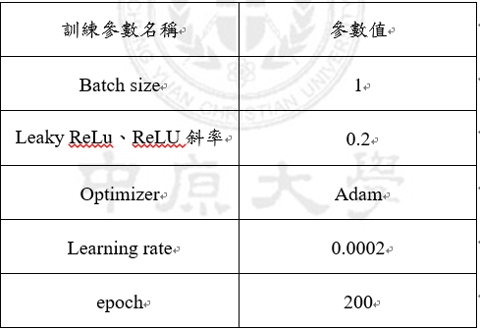
研究方法
參數設定
Notes:
本研究使用Pix2pix與CycleGAN兩種對抗網路的模型進行訓練，這兩種模型使用的Optimizer是Adam優化器。一般來說，優化器的學習率(learning rate)會影響模型訓練的好壞，太高的學習率會造成模型的過擬合，太小則會花費過多時間學習。本研究使用的learning rate為0.0002，Batch size為1，LeakyReLU的負斜率設定為0.2。訓練次數方面，太少的epoch會造成模型的欠擬合，過多的epoch則會造成模型的過擬合，因此本研究會先以200個epoch作為訓練，並觀察200個epoch是否合適，再適度地去調整epoch次數，找出最合適的epoch。

Slide 40
研究方法
模型評估
訓練網路:
Pix2pix
CycleGAN
比較:
以epoch次數(訓練次數)進行比較
將Pix2pix的最佳結果與CycleGAN的最佳結果進行比較
將模型的最佳結果與V-Ray渲染出來的擬真圖進行比較
Notes:
後會訓練出一套具有語義分割資料集以及加入引導影像濾波層的pix2pix訓練模型，接著會各訓練一套未訓練語義分割資料集但有加入引導影像濾波層的模型、有訓練語義分割資料集但未加入引導影像濾波層的模型以及未訓練語義分割也未加入引導影像濾波層的模型，並對四種模型的生成結果進行比較，觀察有加入語義分割資料集以及在pix2pix中加入引導影像濾波層與其他模型相比，是否會有更好的結果。

Slide 41
04
PART
實驗結果與分析

Slide 42
實驗結果與分析
資料蒐集結果
採用SketchUp進行圖片的繪製
共蒐集到8000張圖片、包含有20間不同的臥室，每間截下200張不同角度的圖片
素模與擬真圖各為4000張

Slide 43
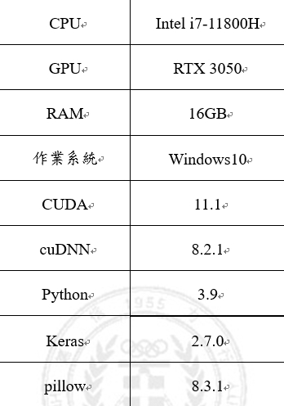
實驗結果與分析
實驗環境
Notes:
本研究進行實驗所使用的硬體設備，如表10所示，顯示卡為RTX3050，記憶體共16GB，處理器使用Intel i7-11800H CPU2.30GHz，軟體方面使用Python3.9、Keras2.7.0、pillow8.3.1。資料總預訓練時間為240小時。

Slide 44
實驗結果與分析
以Pix2pix為基礎的三維模型轉換結果
 | 訓練資料數 | epoch | Learning rata
實驗1 | 4000組 | 200 | 0.0002
Notes:
本階段實驗的訓練資料為三維素模與擬真照片的成對資料進行訓練，共蒐集了8000張，三維素模與擬真照片各為4000張，也就是共有4000組成對資料。而本階段實驗會抓取4000組圖片進行訓練。且以Pix2pix作為訓練的實驗定為實驗1，並以200次epoch且學習率為0.0002為參數作為設定。

Slide 45
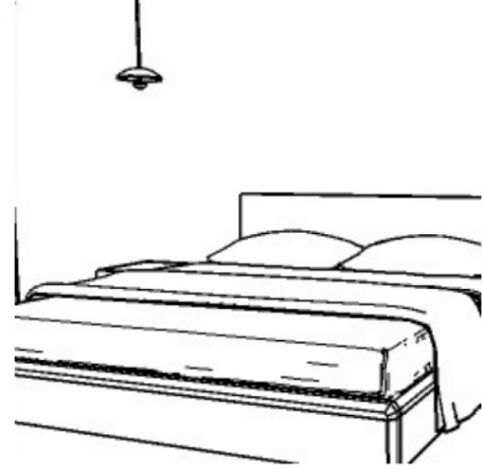
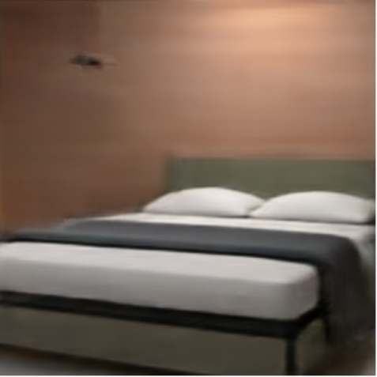
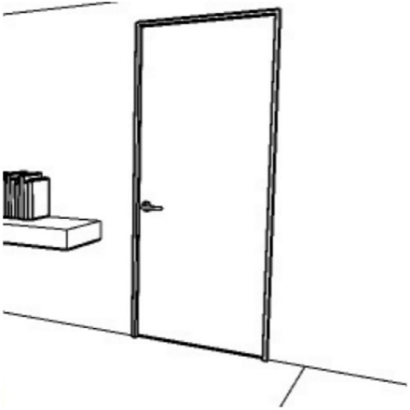
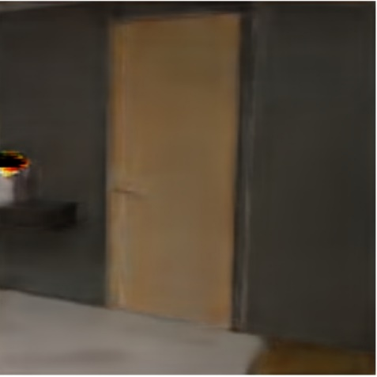
實驗結果與分析
素模 | 生成圖
實驗1結果
Notes:
本次實驗結束之後，挑選出了7張測試資料集，也就是沒有參與訓練的資料，並進行結果觀察。可以看出模型已經可以生成出整體的架構，但也看得出來圖片普遍都較為模糊，且許多細節並沒有被生成出來，像是牆壁的紋路以及地板的紋路如圖4-1的紅框處，甚至還有圖片破圖的現象發生如圖4-2的紅框處，可以判斷出訓練次數不夠多

Slide 46
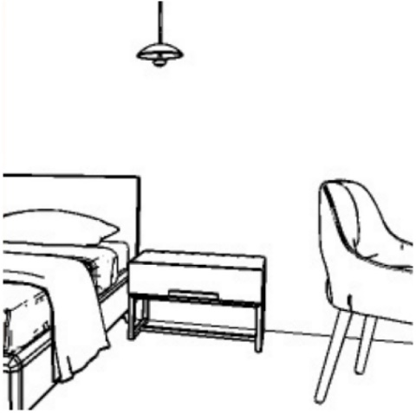
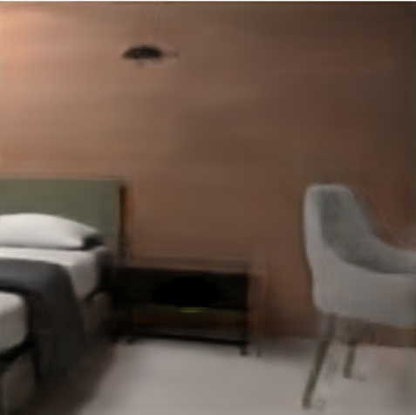
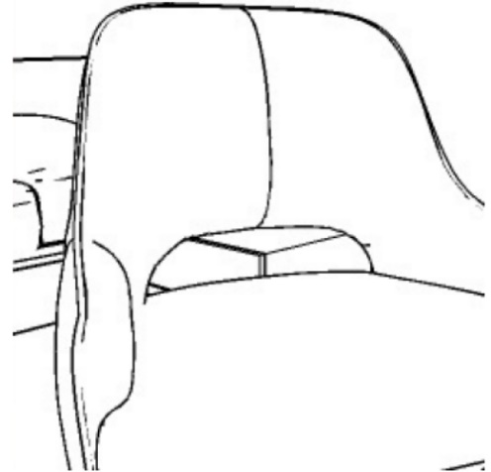
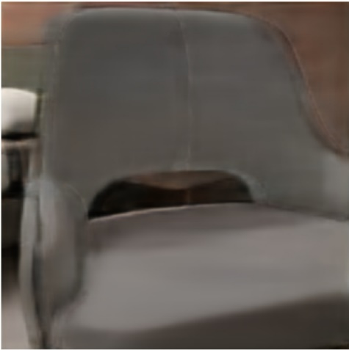
實驗結果與分析
素模 | 生成圖
實驗1結果
Notes:
本次實驗結束之後，挑選出了7張測試資料集，也就是沒有參與訓練的資料，並進行結果觀察。可以看出模型已經可以生成出整體的架構，但也看得出來圖片普遍都較為模糊，且許多細節並沒有被生成出來，像是牆壁的紋路以及地板的紋路如圖4-1的紅框處，甚至還有圖片破圖的現象發生如圖4-2的紅框處，可以判斷出訓練次數不夠多

Slide 47
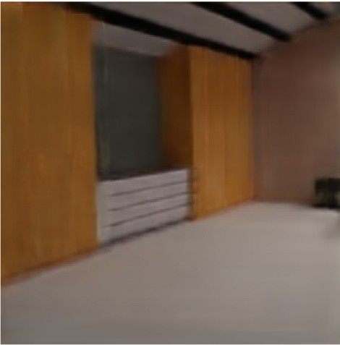
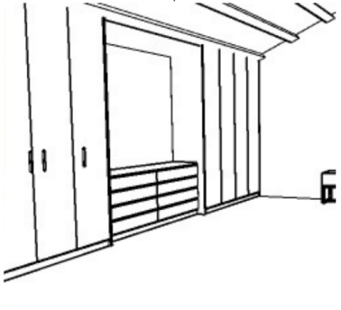
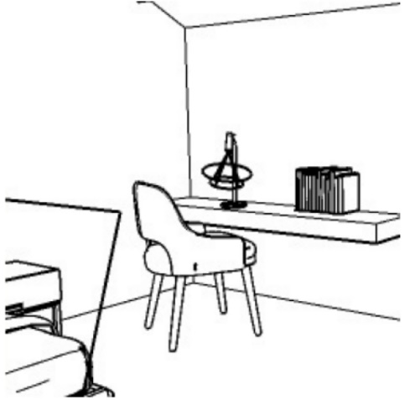
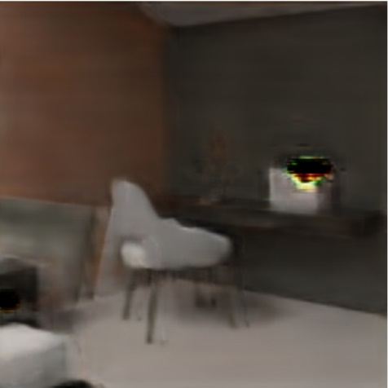
實驗結果與分析
素模 | 生成圖
實驗1結果
Notes:
本次實驗結束之後，挑選出了7張測試資料集，也就是沒有參與訓練的資料，並進行結果觀察。可以看出模型已經可以生成出整體的架構，但也看得出來圖片普遍都較為模糊，且許多細節並沒有被生成出來，像是牆壁的紋路以及地板的紋路如圖4-1的紅框處，甚至還有圖片破圖的現象發生如圖4-2的紅框處，可以判斷出訓練次數不夠多

Slide 48
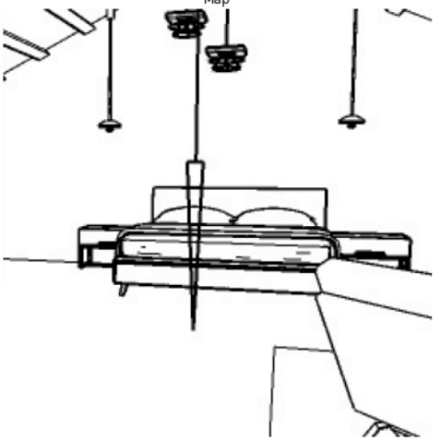
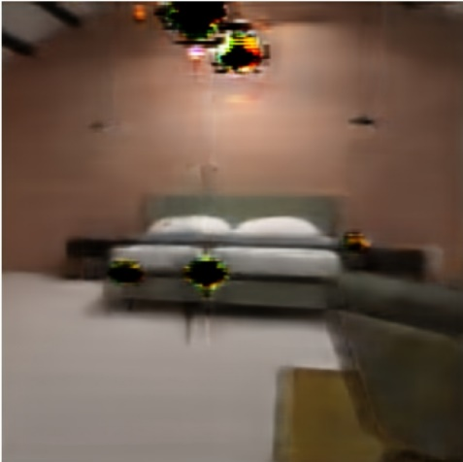
實驗結果與分析
實驗1結果
素模 | 生成圖
Notes:
本次實驗結束之後，挑選出了7張測試資料集，也就是沒有參與訓練的資料，並進行結果觀察。可以看出模型已經可以生成出整體的架構，但也看得出來圖片普遍都較為模糊，且許多細節並沒有被生成出來，像是牆壁的紋路以及地板的紋路如圖4-1的紅框處，甚至還有圖片破圖的現象發生如圖4-2的紅框處，可以判斷出訓練次數不夠多

Slide 49
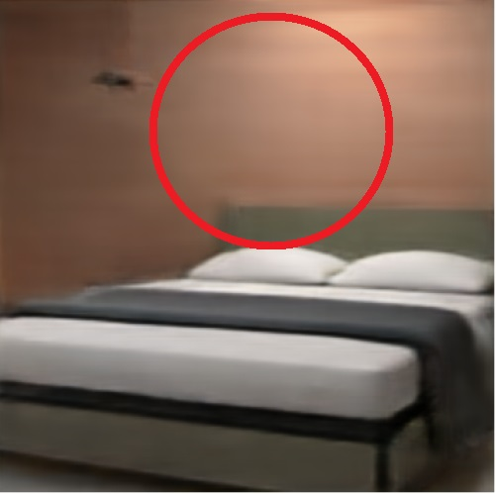
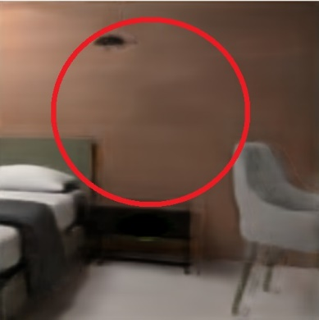
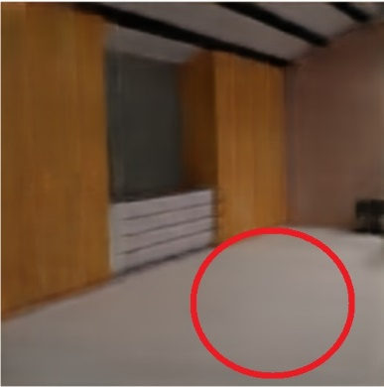
實驗結果與分析
牆壁未出現紋路
Notes:
本次實驗結束之後，挑選出了7張測試資料集，也就是沒有參與訓練的資料，並進行結果觀察。可以看出模型已經可以生成出整體的架構，但也看得出來圖片普遍都較為模糊，且許多細節並沒有被生成出來，像是牆壁的紋路以及地板的紋路如圖4-1的紅框處，甚至還有圖片破圖的現象發生如圖4-2的紅框處，可以判斷出訓練次數不夠多

Slide 50
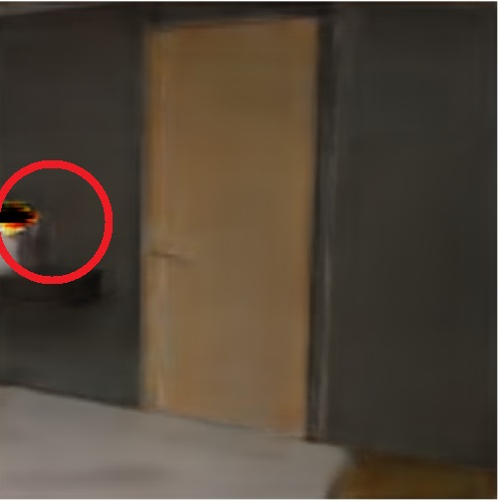
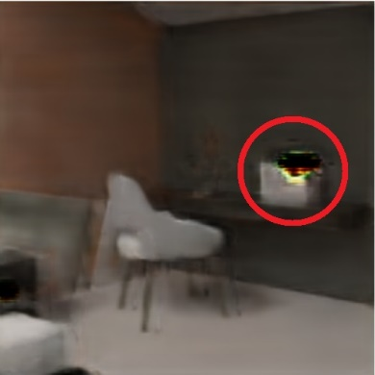
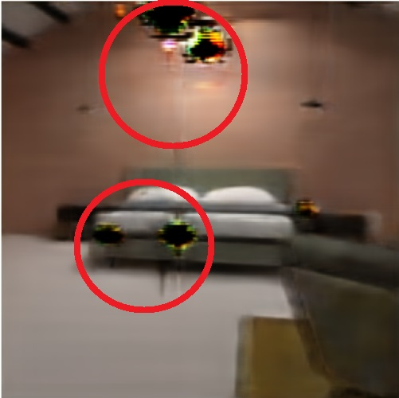
實驗結果與分析
生成出雜訊
Notes:
可以判斷出訓練次數不夠多，因此再往上加100次epoch，並與epoch200次的實驗結果進行比較。

Slide 51
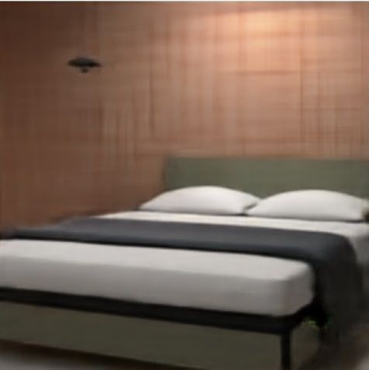
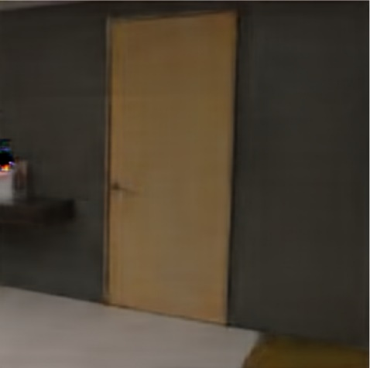
實驗結果與分析
epoch200 | epoch300
epoch200與epoch300次比較

Slide 52
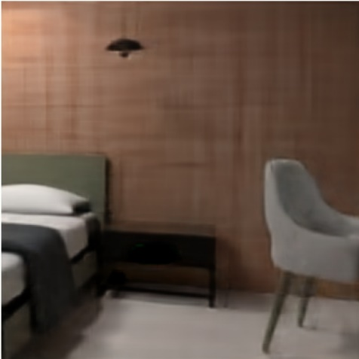
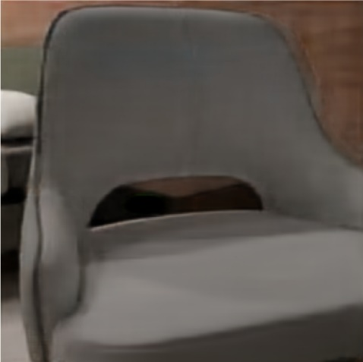
實驗結果與分析
epoch200 | epoch300
epoch200與epoch300次比較

Slide 53
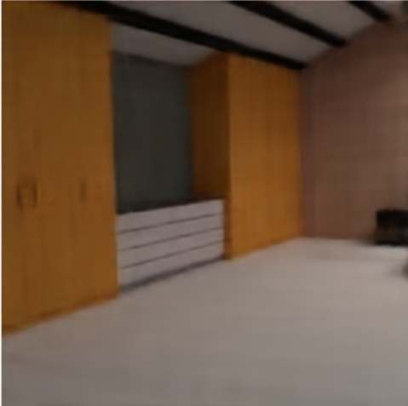
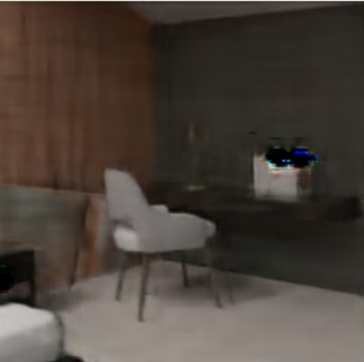
實驗結果與分析
epoch200 | epoch300
epoch200與epoch300次比較

Slide 54
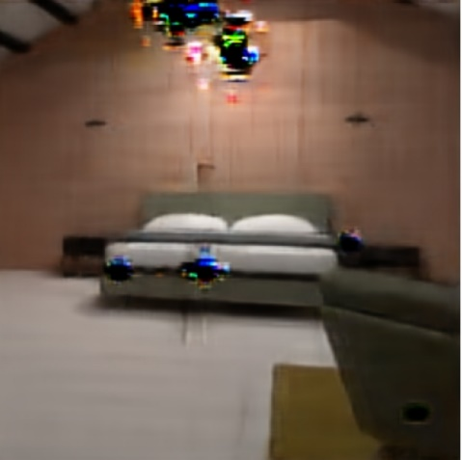
實驗結果與分析
epoch200與epoch300次比較
epoch200 | epoch300

Slide 55
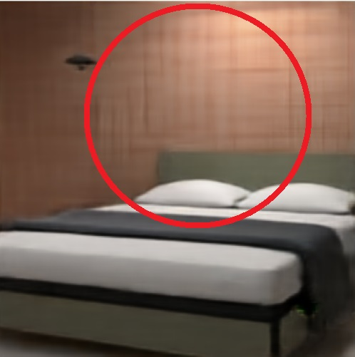
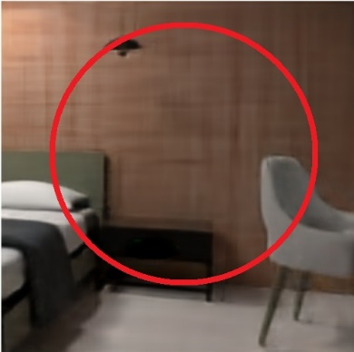
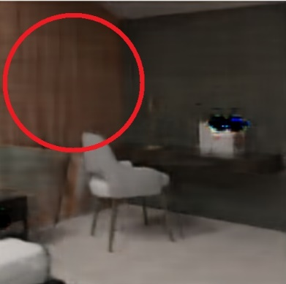
實驗結果與分析
牆壁紋路更明顯
Notes:
由本次實驗過後可以觀察出，在第300epoch的時候，生成出來的圖片變得更精緻，且許多細節也都能生成出來。像是床、床頭櫃以及書桌的牆壁可以發現紋路已經逐漸成形，如圖4-3。門的邊緣也由模糊變為較為銳化如圖4-4。衣櫃在第200epoch的時候沒有門把，但在300epoch的時候門把已經可以生成出來如圖4-5。但在破圖方面，依然沒有改善，因此我們將訓練次數繼續增加至400次，繼續觀察實驗結果。

Slide 56

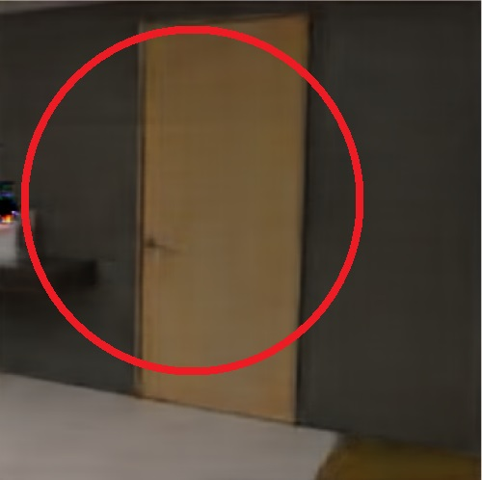
實驗結果與分析
門把生成出來、門的邊緣更加銳化
Notes:
由本次實驗過後可以觀察出，在第300epoch的時候，生成出來的圖片變得更精緻，且許多細節也都能生成出來。像是床、床頭櫃以及書桌的牆壁可以發現紋路已經逐漸成形，如圖4-3。門的邊緣也由模糊變為較為銳化如圖4-4。衣櫃在第200epoch的時候沒有門把，但在300epoch的時候門把已經可以生成出來如圖4-5。但在破圖方面，依然沒有改善，因此我們將訓練次數繼續增加至400次，繼續觀察實驗結果。

Slide 57
實驗結果與分析
雜訊部分未獲得改善
Notes:
由本次實驗過後可以觀察出，在第300epoch的時候，生成出來的圖片變得更精緻，且許多細節也都能生成出來。像是床、床頭櫃以及書桌的牆壁可以發現紋路已經逐漸成形，如圖4-3。門的邊緣也由模糊變為較為銳化如圖4-4。衣櫃在第200epoch的時候沒有門把，但在300epoch的時候門把已經可以生成出來如圖4-5。但在破圖方面，依然沒有改善，因此我們將訓練次數繼續增加至400次，繼續觀察實驗結果。

Slide 58


實驗結果與分析
epoch300 | epoch400
epoch300與epoch400次比較
Notes:
本次實驗結束之後，挑選出了7張測試資料集，也就是沒有參與訓練的資料，並進行結果觀察。可以看出模型已經可以生成出整體的架構，但也看得出來圖片普遍都較為模糊，且許多細節並沒有被生成出來，像是牆壁的紋路以及地板的紋路如圖4-1的紅框處，甚至還有圖片破圖的現象發生如圖4-2的紅框處，可以判斷出訓練次數不夠多

Slide 59


實驗結果與分析
epoch300 | epoch400
epoch300與epoch400次比較

Slide 60


實驗結果與分析
epoch300 | epoch400
epoch300與epoch400次比較

Slide 61

實驗結果與分析
epoch300與epoch400次比較
epoch300 | epoch400

Slide 62

實驗結果與分析
門把出現過擬合
Notes:
過擬合，第三個門把

Slide 63




實驗結果與分析
雜訊部分獲得改善
Notes:
過擬合，第三個門把

Slide 64
實驗結果與分析
雜訊部分獲得改善
Notes:
過擬合，第三個門把

Slide 65
實驗結果與分析
雜訊部分獲得改善
Notes:
綜合上述200次至400次epcoh可以發現到第400次epoch的時候，相比前幾次epoch，除了衣櫃的門把出現過擬合之外，其他圖片皆為最佳表現，因此本研究判斷到第400次epoch時為最佳表現。

Slide 66
實驗結果與分析
以CylceGAN為基礎的三維模型轉換結果
 | 訓練資料數 | epoch | Learning rata
實驗2 | 8000張 | 200 | 0.0002
Notes:
本階段實驗的訓練資料為三維素模與擬真照片的成對資料進行訓練，共蒐集了8000張，三維素模與擬真照片各為4000張，也就是共有4000組成對資料。而本階段實驗會抓取4000組圖片進行訓練。且以Pix2pix作為訓練的實驗定為實驗1，並以200次epoch且學習率為0.0002為參數作為設定。

Slide 67


實驗結果與分析
素模 | 生成圖
實驗2結果

Slide 68



實驗結果與分析
素模 | 生成圖
實驗2結果

Slide 69


實驗結果與分析
素模 | 生成圖
實驗2結果

Slide 70


實驗結果與分析
實驗2結果
素模 | 生成圖
Notes:
由實驗2的結果可以觀察出，CycleGAN作為素模與擬真圖片的轉換效果並不如預期，不管是材質、顏色都沒有被生成出來，僅有線條邊緣有稍微有顏色上來。我們初步判斷是因為訓練次數不夠而沒有生成出任何效果出來，因此我們在往上增加100次epoch，並與ecpoh200次進行比較，繼續觀察實驗結果。

Slide 71


實驗結果與分析
epoch200 | epoch300
實驗2結果

Slide 72


實驗結果與分析
epoch200 | epoch300
實驗2結果

Slide 73


實驗結果與分析
epoch200 | epoch300
實驗2結果

Slide 74

實驗結果與分析
實驗2結果
epoch200 | epoch300
Notes:
在訓練300次epoch之後可以觀察出，材質與顏色依然沒有被生成出來，僅有線條上有一些改變。因此可以推斷CycleGAN不適合用來做為素模與擬真照片的轉換。因此本實驗結束後可以發現Pix2pix的效果對於素模與擬真照片的轉換具有更良好的效果。

Slide 75


實驗結果與分析
實驗結果 | 訓練資料
實驗結果與訓練資料進行比較
Notes:
經過對比後可以發現，V-Ray渲染出來的圖片有許多細節是GAN無法完整的生成出來，例如衣櫃紋路、地板紋路等等，而GAN生成出來的圖片仔細看可以發現有些地方較為模糊，燈光的部分也沒有被很明顯的生成出來，圖片整體的感覺也較暗，但在擬真圖的生成過程當中，GAN可以跳過貼材質、上色、渲染等步驟就能快速地將素模轉換為擬真圖片，對比製圖的過程， GAN更為方便，也能省下設計師視覺化思考以及創作時間。

Slide 76


實驗結果與分析
實驗結果 | 訓練資料
實驗結果與訓練資料進行比較
Notes:
經過對比後可以發現，V-Ray渲染出來的圖片有許多細節是GAN無法完整的生成出來，例如衣櫃紋路、地板紋路等等，而GAN生成出來的圖片仔細看可以發現有些地方較為模糊，燈光的部分也沒有被很明顯的生成出來，圖片整體的感覺也較暗，但在擬真圖的生成過程當中，GAN可以跳過貼材質、上色、渲染等步驟就能快速地將素模轉換為擬真圖片，對比製圖的過程， GAN更為方便，也能省下設計師視覺化思考以及創作時間。

Slide 77


實驗結果與分析
實驗結果 | 訓練資料
實驗結果與訓練資料進行比較
Notes:
經過對比後可以發現，V-Ray渲染出來的圖片有許多細節是GAN無法完整的生成出來，例如衣櫃紋路、地板紋路等等，而GAN生成出來的圖片仔細看可以發現有些地方較為模糊，燈光的部分也沒有被很明顯的生成出來，圖片整體的感覺也較暗，但在擬真圖的生成過程當中，GAN可以跳過貼材質、上色、渲染等步驟就能快速地將素模轉換為擬真圖片，對比製圖的過程， GAN更為方便，也能省下設計師視覺化思考以及創作時間。

Slide 78

實驗結果與分析
實驗結果與訓練資料進行比較
實驗結果 | 訓練資料
Notes:
經過對比後可以發現，V-Ray渲染出來的圖片有許多細節是GAN無法完整的生成出來，例如衣櫃紋路、地板紋路等等，而GAN生成出來的圖片仔細看可以發現有些地方較為模糊，燈光的部分也沒有被很明顯的生成出來，圖片整體的感覺也較暗，但在擬真圖的生成過程當中，GAN可以跳過貼材質、上色、渲染等步驟就能快速地將素模轉換為擬真圖片，對比製圖的過程， GAN更為方便，也能省下設計師視覺化思考以及創作時間。

Slide 79
05
PART
結論與未來展望

Slide 80
結論與未來展望
結論
Pix2pix能夠在沒有大量資料的情況下將擬真圖片生成出來
CycleGAN表現得不理想可能原因:
資料不足
素模與擬真圖不能算是兩種不同風格的圖片
Notes:
本研究實驗過後，Pix2pix分別訓練了200次epoch、300次epoch、400次epoch，CycleGAN分別訓練了200次epoch、300次epoch，實驗觀察後發現Pix2pix較適合運用於室內設計的素模與擬真圖片的轉換，而在本研究中，Pix2pix也能夠在沒有大量資料的情況下將擬真圖片生成出來。但CycleGAN表現的就不盡理想，表現得並不如預期，可能的原因有以下幾種。第一訓練資料不足導致無法有效地進行風格轉換。第二素模與擬真照片並不能算是兩種不同風格的圖片，因此模型在生成的過程中無法有效地分辨出效果是否良好，也因此對抗網路的效果也在這邊不起作用。

Slide 81
結論與未來展望
結論
 | GAN | V-Ray
設計時間 | 勝
設計思考 | 勝
整體清晰度 |  | 勝
Notes:
而Pix2pix在與V-Ray渲染結果的3D擬真圖相比過後，雖然圖片的細節沒有V-Ray渲染的圖片那麼清楚，但模型確實能自動設計出一間完整的房間，不管是貼材質、上顏色、或是燈光都能自動的生成上去，在製圖中能夠省略視覺化思考等設計思維，對於缺乏設計靈感的人，能大大的幫助他們解決問題。

Slide 82
結論與未來展望
未來展望
本研究提出了運用生成對抗網路快速的將素模轉換為擬真照片的方式，藉此來節省設計師構想及創作時間，未來希望能夠繼續運用更大量的資料來進行擬真照片的生成，或是持續的調整參數並測試，將模型的生成效果能提生到最佳化。
在未來應用方面，希望能夠增加更多不同的空間如:客廳、廚房、廁所，甚至商場、公司等。
Notes:
本研究提出了運用生成對抗網路快速的將素模轉換為擬真照片的方式，藉此來節省設計師構想、上色、貼材質、以及渲染的時間，只不過現階段的生成效果雖能快速的生成出來圖片，但表現的並沒有比運用V-ray的渲染效果還要更佳，對於重視細節的室內設計產業，這顯然是不足夠的。而未來也希望能夠繼續運用更大量的資料來進行擬真照片的生成，或是持續的調整參數並測試，將模型的生成效果能提生到最佳化。
而未來應用方面，希望在室內空間方面也能由僅僅的臥室增加其他室內空間，例如客廳、廚房、廁所，甚至是商場、公司等等，不管任何空間都能夠一鍵生成，在未來室內設計就能夠運用人工智慧節省設計的構想、設計的時間以及金錢，也希望人工智慧能夠逐漸取代室內設計產業，將世界推向AI的時代。

Slide 83
謝謝各位評審

Slide 84
參考文獻

Slide 85
參考文獻
参考文獻
Antipov, G., Baccouche, M., & Dugelay, J. L. (2017, September). Face aging with conditional generative adversarial networks. In 2017 IEEE international conference on image processing (ICIP) (pp. 2089-2093). IEEE.
Bi, X., & Xing, J. (2020). Multi-Scale Weighted Fusion Attentive Generative Adversarial Network for Single Image De-Raining. IEEE Access, 8, 69838-69848.
Bu, Q., Luo, J., Ma, K., Feng, H., & Feng, J. (2020). An enhanced pix2pix dehazing network with guided filter layer. Applied Sciences, 10(17), 5898.
Chang, Y. L., Liu, Z. Y., Lee, K. Y., & Hsu, W. (2019). Free-form video inpainting with 3d gated convolution and temporal patchgan. In Proceedings of the IEEE/CVF International Conference on Computer Vision (pp. 9066-9075).
Demir, U., & Unal, G. (2018). Patch-based image inpainting with generative adversarial networks. arXiv preprint arXiv:1803.07422.

Slide 86
參考文獻
参考文獻
Goodfellow, I., Pouget-Abadie, J., Mirza, M., Xu, B., Warde-Farley, D., Ozair, S., ... & Bengio, Y. (2014). Generative adversarial nets. Advances in neural information processing systems, 27.
He, K., Sun, J., & Tang, X. (2012). Guided image filtering. IEEE transactions on pattern analysis and machine intelligence, 35(6), 1397-1409.
He, K., Gkioxari, G., Dollár, P., & Girshick, R. (2017). Mask r-cnn. In Proceedings of the IEEE international conference on computer vision (pp. 2961-2969).
Isola, P., Zhu, J. Y., Zhou, T., & Efros, A. A. (2017). Image-to-image translation with conditional adversarial networks. In Proceedings of the IEEE conference on computer vision and pattern recognition (pp. 1125-1134).
Karara, G., Hajji, R., & Poux, F. (2021). 3D Point Cloud Semantic Augmentation: Instance Segmentation of 360° Panoramas by Deep Learning Techniques. Remote Sensing, 13(18), 3647.

Slide 87
參考文獻
参考文獻
Kim, P. (2017). Convolutional neural network. In MATLAB deep learning (pp. 121-147). Apress, Berkeley, CA.
Li, G., Ma, B., He, S., Ren, X., & Liu, Q. (2020). Automatic tunnel crack detection based on u-net and a convolutional neural network with alternately updated clique. Sensors, 20(3), 717.
Long, J., Shelhamer, E., & Darrell, T. (2015). Fully convolutional networks for semantic segmentation. In Proceedings of the IEEE conference on computer vision and pattern recognition (pp. 3431-3440).
Mirza, M., & Osindero, S. (2014). Conditional generative adversarial nets. arXiv preprint arXiv:1411.1784.
Morgenstern, O., & Von Neumann, J. (1953). Theory of games and economic behavior. Princeton university press.

Slide 88
參考文獻
参考文獻
Ronneberger, O., Fischer, P., & Brox, T. (2015, October). U-net: Convolutional networks for biomedical image segmentation. In International Conference on Medical image computing and computer-assisted intervention (pp. 234-241). Springer, Cham.
Weng, W., & Zhu, X. (2015). Convolutional Networks for Biomedical Image Segmentation. IEEE Access.
Wu, H., Zhang, J., Huang, K., Liang, K., & Yu, Y. (2019). Fastfcn: Rethinking dilated convolution in the backbone for semantic segmentation. arXiv preprint arXiv:1903.11816.
Xie, C., Wang, Z., Chen, H., Ma, X., Xing, W., Zhao, L., ... & Lin, Z. (2021). Image Style Transfer Algorithm Based on Semantic Segmentation. IEEE Access, 9, 54518-54529.
Xu, Y., Wang, K., Yang, K., Sun, D., & Fu, J. (2019, September). Semantic segmentation of panoramic images using a synthetic dataset. In Artificial Intelligence and Machine Learning in Defense Applications (Vol. 11169, p. 111690B).
International Society for Optics and Photonics.

Slide 89
參考文獻
参考文獻
Zhu, J. Y., Park, T., Isola, P., & Efros, A. A. (2017). Unpaired image-to-image translation using cycle-consistent adversarial networks. In Proceedings of the IEEE international conference on computer vision (pp. 2223-2232).
Zhang, H., Xu, T., Li, H., Zhang, S., Wang, X., Huang, X., & Metaxas, D. N. (2017). Stackgan: Text to photo-realistic image synthesis with stacked generative adversarial networks. In Proceedings of the IEEE international conference on computer vision (pp. 5907-5915).
Zhao, Z. Q., Zheng, P., Xu, S. T., & Wu, X. (2019). Object detection with deep learning: A review. IEEE transactions on neural networks and learning systems, 30(11), 3212-3232.

Slide 90
參考文獻
参考文獻
于佩琴. (2014). 室內設計的本質性: 室內空間居家性之探討. 中原大學室內設計研究所學位論文, 1-83.
宋傑, 肖亮, 練智超, 蔡子贇, & 蔣國平. (2021). 基於深度學習的數字病理圖像分割綜述與展望. Journal of Software, 32(5).
冷翊(2016)。以三維電腦繪圖為核心的室內設計流程及表現之研究。南華大學藝術與設計學院創意產品設計學系。
林庭生(2021)。以Pix2Pix與超解析度成像網路為基礎之金門老照片修復研究。國立金門大學資訊科技與應用碩士班
施旻岳（2021）。以生成對抗網路為基礎之閩式建築風格轉換研究（碩士論文）。國立金門大學資訊科技與應用碩士班。
連禹睿. (2021)。 基於生成對抗網路 GAN 模型之書法字體生成系統.
張榮傑(2015)。基於語義分割之影片風格轉換。國立交通大學多媒體工程研究所

Slide 91
參考文獻
参考文獻
張峻瑋. (2019). 3D 效果圖擬真度影響設計發展之視覺思考研究. 中原大學室內設計研究所學位論文, 1-184.
楊詒鈞(2021)。生成對抗網路應用於多角度學習情緒辨識之研究(碩士論文)。國立中興大學資訊管理學系。
簡嘉琳(2021)。基於生成對抗網路的繪畫風格轉換(碩士論文) 。國立宜蘭大學資訊工程學系研究所。

